Slide 1
ESS
Bilan compresseurs
04/02/2015
ESS

Slide 2
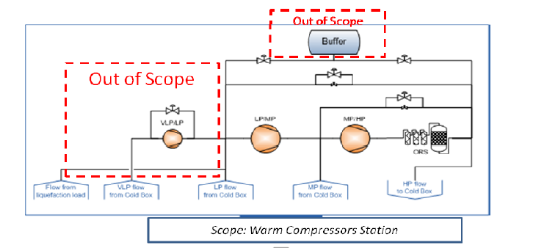
Solution AL : Enerflex Sans VLP (Vacuum pumps)
Cycle : 1,05/4/16bara
Turbines: T4 MP T5 en LP
 | LP(60hz) | HP
Model | WLVHS 321/193 | wlvs 321/132
Nbre | 2 | 2
Ps | 1,05 | 4
Pd | 4 | 16
Qmreq | 408g/s | 1018/s
P | 633kW | 1745kW
Ptot=2378kW +220kW(vacuum pumps) = 2598kW
ESS

Slide 3
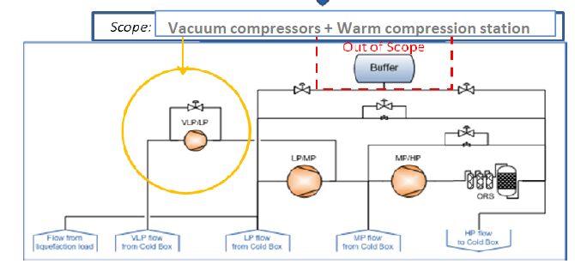
Solution AL : Enerflex Avec VLP -> MP
 | VLP | LP(60hz) | HP
Model | WLVS 321/193 | WLVHS 321/193 | wlvs 321/132
Nbre | 2 | 2 | 2
Ps | 0,36 | 1,05 | 3,5
Pd | 1.2 | 4 | 16
Qmreq | 117,5 | 408g/s | 1018/s
P | 318 kW | 633kW | 1745kW
Ptot=2378kW +318 kW = 2696 kW
ESS

Slide 4
Solution LK : AERZEN Avec VLP ->MP
 | VLP | LP | HP
Model | VMY536 | VMY536 | VMY536
Nbre | 1 | 1 | 1
VFD | Oui | Oui | Non
Ps | 0,38 | 1,05 | MP
Pd | MP | MP | HP
Qmreq | 117,5 | ? | ?
P | ? | ? | ?
Ptot= 2369 kW
ESS

Slide 5
Potentiel AL : AERZEN Avec VLP -> LP
Cycle : 1,05/5/20bara
Turbines: T4 MP T5 en LP
Performance AERZEN basé sur Offre ESS + Extrapolation VLP
 | VLP | LP(45hz) | HP
Model | VMY536 M | VMY536 M | VMY536 H
Nbre | 1 | 2 | 1
VFD | Oui | Oui | Oui
Ps | 0,36 | 1,05 | 5
Pd | 1.2 | 5 | 20.4
Qmreq | 117,5 | 497g/s | 845/s
P | 260 kW | 1200 kW | 1638 kW
Ptot=2838kW +260 kW = 3098 kW
ESS

Slide 6
Potentiel AL : AERZEN Avec VLP -> MP
Cycle : 1,05/5/20bara
Turbines: T4 MP T5 en LP
Performance AERZEN basé sur Offre ESS + Extrapolation VLP
 | VLP | LP(40hz) | HP
Model | VMY536 M | VMY536 M | VMY536 H
Nbre | 1 | 2 | 1
VFD | Oui | Oui | Oui
Ps | 0,36 | 1,05 | 5
Pd | 5 | 5 | 20.4
Qmreq | 117,5 | 380 g/s | 845/s
P | 480 kW | 940 kW | 1638 kW
Ptot= 3058 kW
ESS

Slide 7
Potentiel AL : AERZEN Avec VLP -> MP
Cycle : 1,05/5/20bara
Turbines: T4 MP T5 en LP
Performance AERZEN basé sur offre ITER + Extrapolation VLP
 | VLP | LP(40hz) | HP
Model | VMY536 M | VMY536 B | VMY536 H
Nbre | 1 | 1 | 1
VFD | Oui | Oui | Oui
Ps | 0,38 | 1,05 | 5
Pd | 5 | 5 | 20.4
Qmreq | 117,5 | 380 g/s | 845/s
P | 480 kW | 895 kW | 1638 kW
Ptot= 3013 kW
ESS

Slide 8
Potentiel AL : AERZEN Avec VLP -> MP
Cycle : 1,05/5/20bara
Turbines: T4 MP T5 en LP
Performance AERZEN basé sur mesures CERN + Extrapolation VLP
 | VLP | LP(40hz) | HP
Model | VMY536 M | VMY536 M | VMY536 H
Nbre | 1 | 1 | 1
VFD | Oui | Oui | Oui
Ps | 0,38 | 1,05 | 5
Pd | 5 | 5 | 20.4
Qmreq | 117,5 | 380 g/s | 845/s
P | 366 kW | 700 kW | 1418 kW
Ptot= 2484 kW
ESS

Slide 9
Potentiel LK : AERZEN Avec VLP -> MP
Cycle : 1,05/5/20 ? bara
Pas de débit palier = -30 g/s
Pas de marge débit VLP
Performance AERZEN basé sur mesures CERN + Extrapolation VLP
 | VLP | LP(40hz) | HP
Model | VMY536 M | VMY536 M | VMY536 H
Nbre | 1 | 1 | 1
VFD | Oui | Oui | Non
Ps | 0,38 | 1,05 | 5
Pd | 5 | 5 | 20.4
Qmreq | 111 g/s | 356 g/s | 770 g/s
P | 328 kW | 660 kW | 1364 kW
Ptot= 2352 kW / 2369 kW garantie
ESS

Slide 10
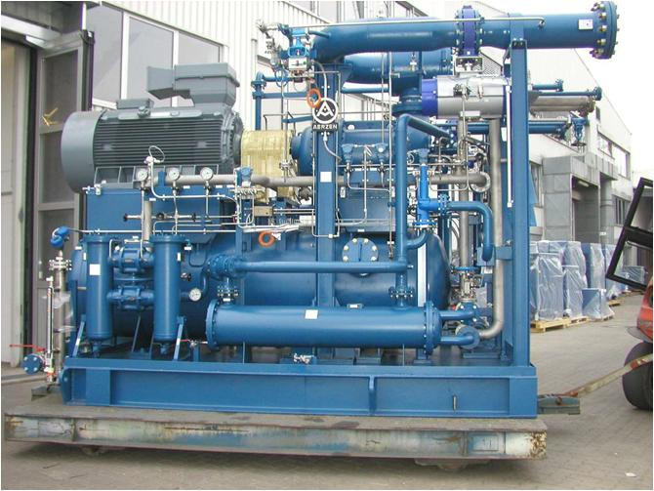
Skid possible
Voir solution skid de DESY (proposé sur JT60)

Slide 11
Comparatif cout
Solution AERZEN |  | Offre ESS | Offre ESS 1HP VFD | Solution 3 Comp | Solution 3 Comp Base JT60 | Solution 3 Comp Base ITER | Solution 3 skid idem / HP haute | Solution 3 skid idem / HP haute / LK made
VLP | Nb Comp | 0 | 0 | 1 | 1 | 1 | 1 | 1
 | Comp + Oil skid |  |  | 1.255 | 1.2 | 1.14 | 0.912 | 0.684
 | VFD |  |  | 0.1 | 0.1 | 0.1 | 0.1 | 0.08
LP | Nb Comp | 2 | 2 | 1 | 1 | 1 | 1 | 1
 | Comp + Oil skid | 2.51 | 2.51 | 1.255 | 1.2 | 1.14 | 0.912 | 0.684
 | VFD | 0.38 | 0.38 | 0.19 | 0.19 | 0.19 | 0.19 | 0.152
HP | Nb Comp | 2 | 1 | 1 | 1 | 1 | 1 | 1
 | Comp + Oil skid | 2.74 | 1.59 | 1.59 | 1.2 | 1.14 | 0.912 | 0.684
 | VFD |  | 0.32 | 0.32
ORS+CP |  | 0.47 | 0.47 | 0.47 | 0.47 | 0.47 | 0.376 | 0.282
Total | M€ | 6.1 | 5.27 | 5.18 | 4.36 | 4.18 | 3.40 | 2.57

